Slide 1
Bienvenue à la soutenance
Conception d'une plateforme pédagogique de cybersécurité pour la simulation et la détection des cyberattaques dans une application web
CyberGuard
Présenté par le binôme
FATOMBI Olivier • GUERE Adolphe
Stage : COSIT Bénin | Supervision : Dr Issifou Bata IMOROU

Slide 2
2026
🛡️
CyberGuard
Conception d'une plateforme pédagogique de cybersécurité
pour la simulation et la détection des cyberattaques dans une application web
🔒 Authentification OTP
🔍 Détection d'attaques
📊 Supervision SOC
FATOMBI Olivier & GUERE Adolphe
Licence Professionnelle SSRI · Institut Universitaire Les Cours Sonou · Mai 2026

Slide 3
Présentation de la structure de stage
COSIT BÉNIN
Mission
Concevoir, déployer et accompagner des solutions numériques fiables et adaptées au contexte des utilisateurs.
• Services informatiques et accompagnement technique de projets numériques.
• Conception d'applications web, intégration logicielle, administration de services et sécurisation d'environnements informatiques.
• Cadre de travail orienté vers l'innovation, la rigueur technique et les solutions concrètes.
Vision
Contribuer à un environnement numérique plus accessible, performant et mieux sécurisé.
Cadre du stage
Analyse d'un besoin associant développement web, pédagogie et cybersécurité, puis réalisation d'une solution démonstrative.
Source : mémoire, section 1.1 - Présentation du lieu de stage

Slide 4

Plan de Présentation
01
🌐
Contexte & Problématique
05
📐
Conception UML
02
️
Objectifs
06
💻
Implémentation & Interface
03
🛡️
Vue d'ensemble de CyberGuard
07
✅
Tests, Résultats & Conclusion
04
⚙️
Architecture &Technologies
05
💻
Implémentation & Interface

Slide 5

01
Contexte
Croissance des applications web
Multiplication des cyberattaques (Brute Force, SQL Injection, XSS)
Difficulté d'apprentissage pratique de la cybersécurité
Besoin d'un environnement pédagogique de simulation et détection
SECTION
🌐️
Contexte & Problématique
PROBLÉMATIQUE
Comment concevoir et implémenter une plateforme pédagogique de cybersécurité capable de simuler, détecter et visualiser des cyberattaques dans une application web ?
① Email + Mot de asse
② Code OTP à usage unique (8 chiffres, 10 min)

Slide 6
Objectifs du projet
02
Concevoir er développer une plateforme pédagogique de cybersécurité permettant de simuler, détecter et superviser certaines cyberattaques dans une application web.
SECTION
️
Objectifs spécifiques
Mettre en place une authentification renforcée
Enregistrer et exploiter les actions sensibles
Détecter plusieurs scénarios d'attaque web cibles
Centraliser les alertes et incidents
Support de démonstration via une application métier
Objectifs
① Email + Mot de asse
② Code OTP à usage unique (8 chiffres, 10 min)

Slide 7








Qu'est-ce que CyberGuard ?
03
CyberGuard est une plateforme pédagogique permettant de simuler, détecter et superviser des cyberattaques dans un environnement contrôlé.
SECTION
🛡️
Dashboard SOC
Vue d'ensemble de CyberGuard
Application métier
Journalisation & Alertes
Dashboard SOC
Supervision des incidents en temps réel
Modification de donnée et actions suspectes
Détection des attaques (Brute Force, SQL Injection, XSS
Supervision des incidents en temps réel

Slide 8
Modules principaux
04
🔑
🔍
📊
Authentification
Renforcée
Moteur de
Détection
Supervision &
Journalisation
OTP 8 chiffres (validité 10 min)
Détecte : Brute Force
Tableau de bord SOC
SECTION
Blocage après 5 tentatives
Détecte : Injection SQL
Centre d'alertes en temps réel
⚙️
RBAC / ABAC : droits par rôle
Détecte : XSS
Audit log de chaque action
Sessions sécurisées JWT
Règles configurable par admin
Blocage IP automatique
Architecture &
Technologies
L'admin doit valider son OTP avant d'accéder au SOC.
Payload SQL dans un champ → alerte immédiate + blocage.
L'enseignant voit les attaques s'afficher sur le dashboard.
🧰 Stack : PHP 8.2 · Laravel 12 · Tailwind CSS · Alpine.js · SQLite / MySQL

Slide 9
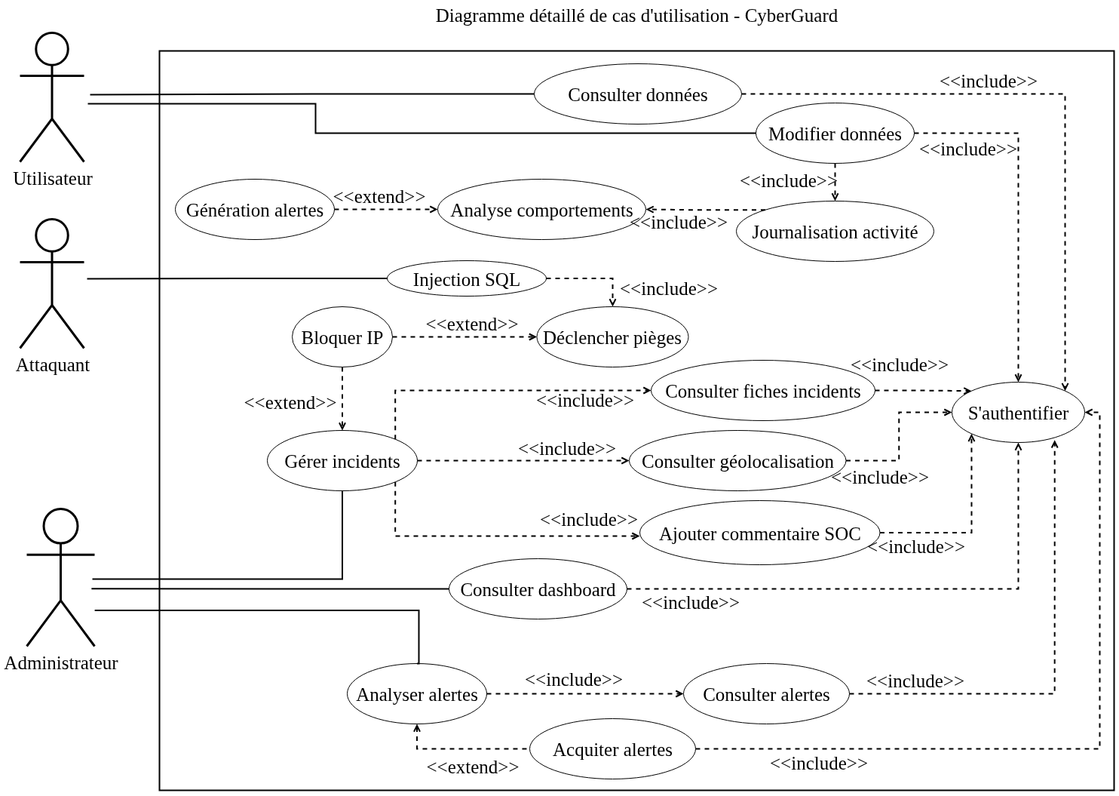
Diagrammes de Cas d'Utilisation
05
SECTION
📐
Conception
UML
Acteurs
Fonctions principales
Utilisateur
Attaquant
Administrateur
Authentification OTP
Simulation d'attaques
Gestion des incidents
Supervision SOC

Slide 10
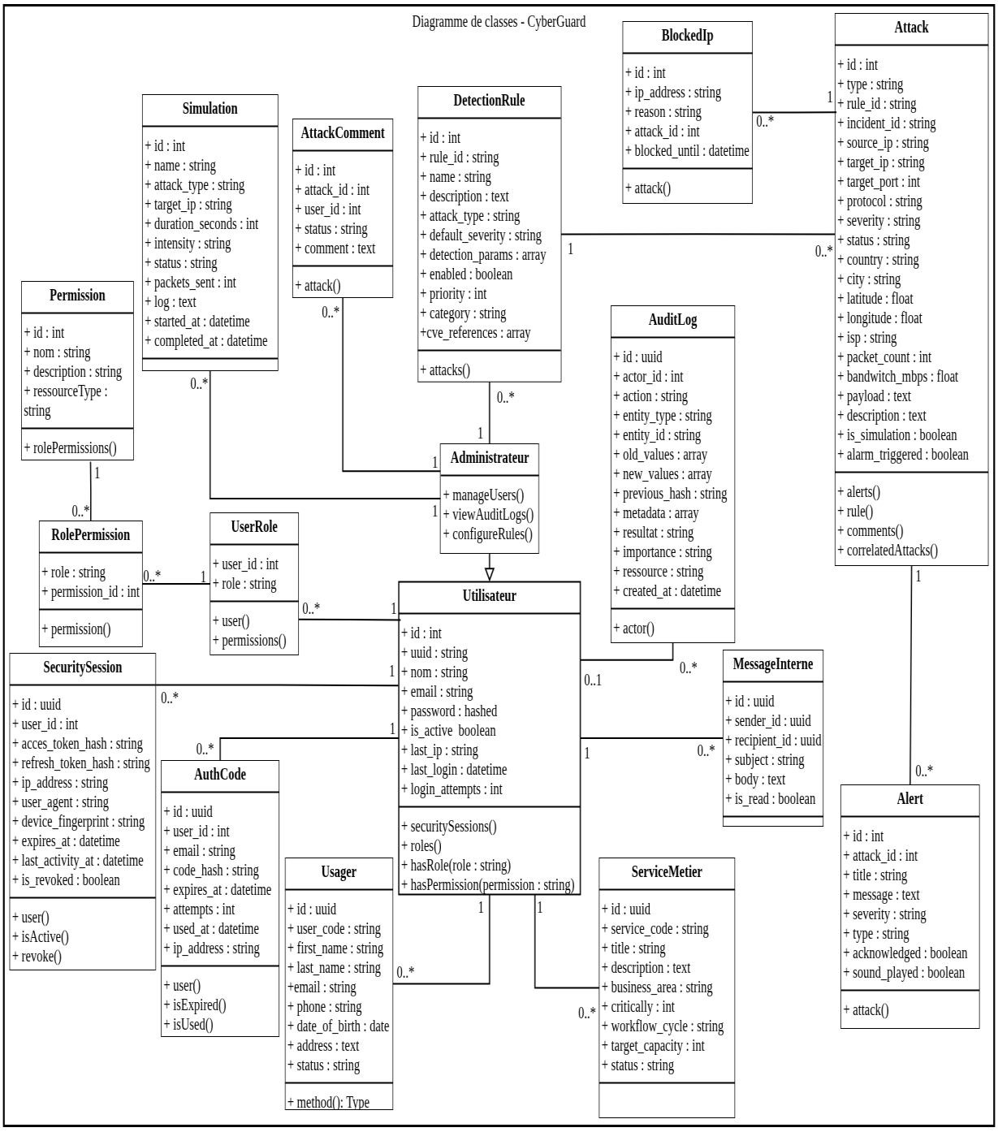
Diagramme de Classes
05
SECTION
📐
Conception
UML
Le diagramme décrit la structure logique du système et les relations entre les modules de détection, supervision et authentification.

Slide 11
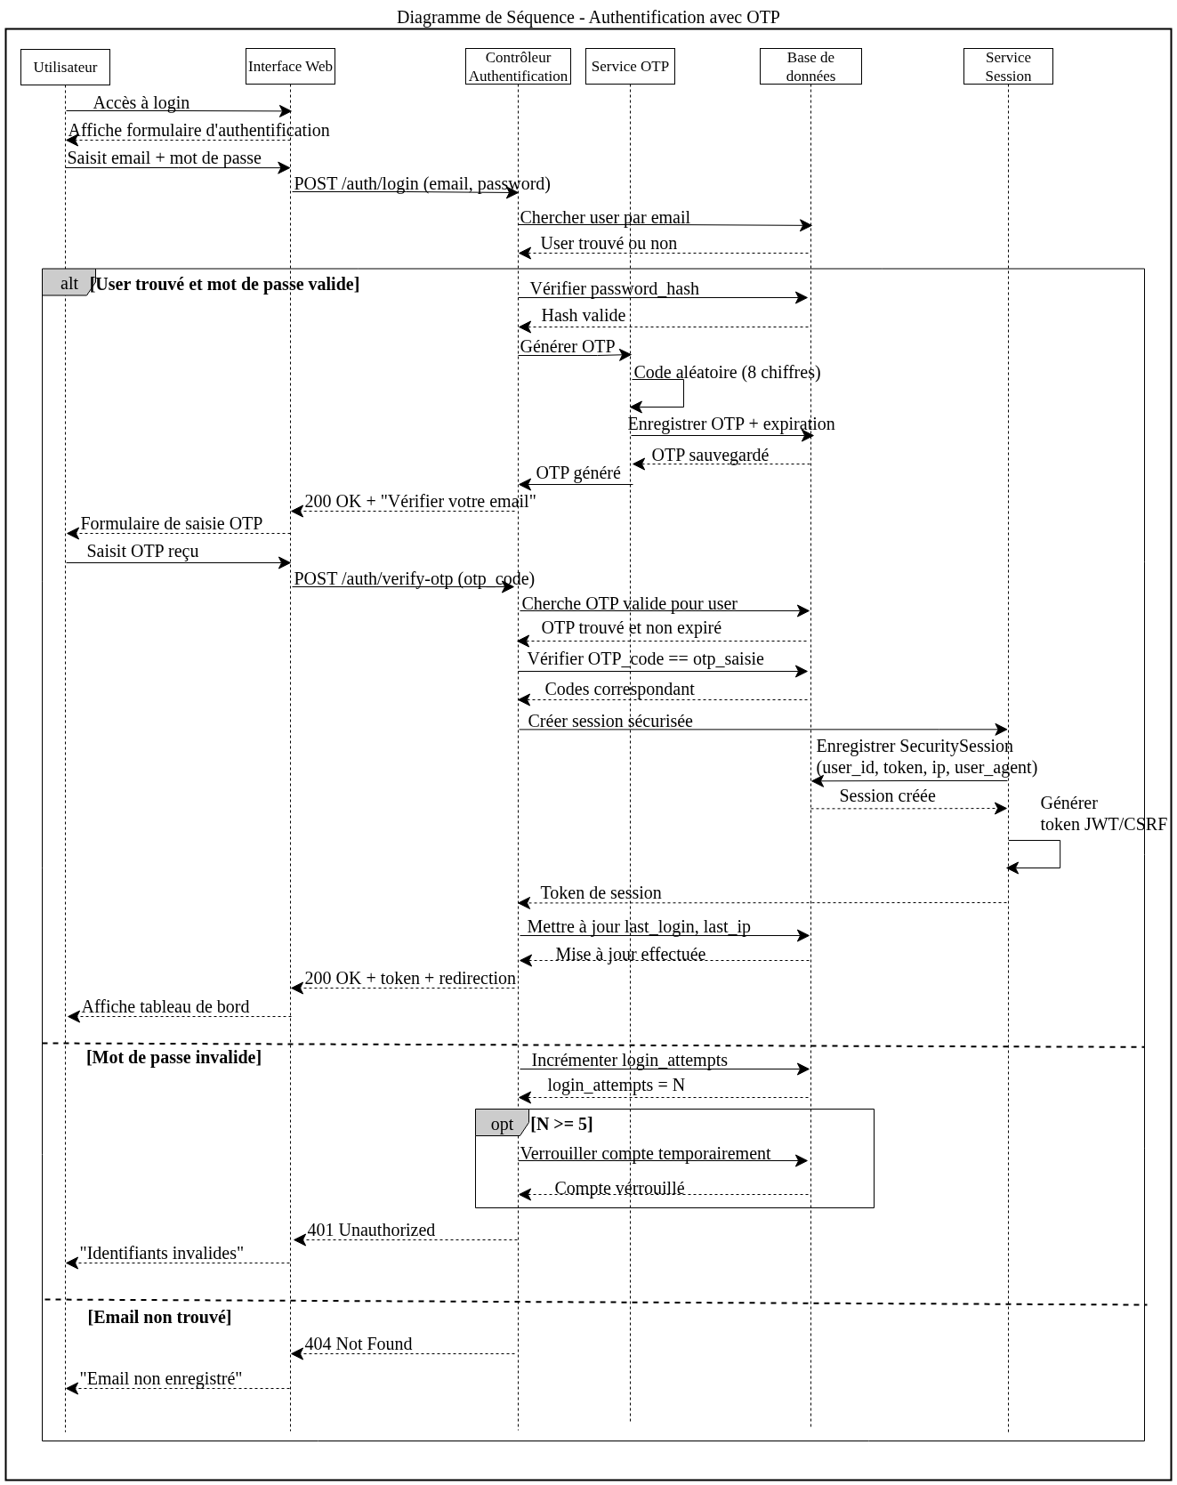
Diagrammes de Séquence — Les flux étape par étape
05
SECTION
📐
Conception
UML
Authentification OTP
① Saisie Email + Mot de passe
③ Vérification du code
② Génération & envoi OTP
④ Session JWT créée

Slide 12
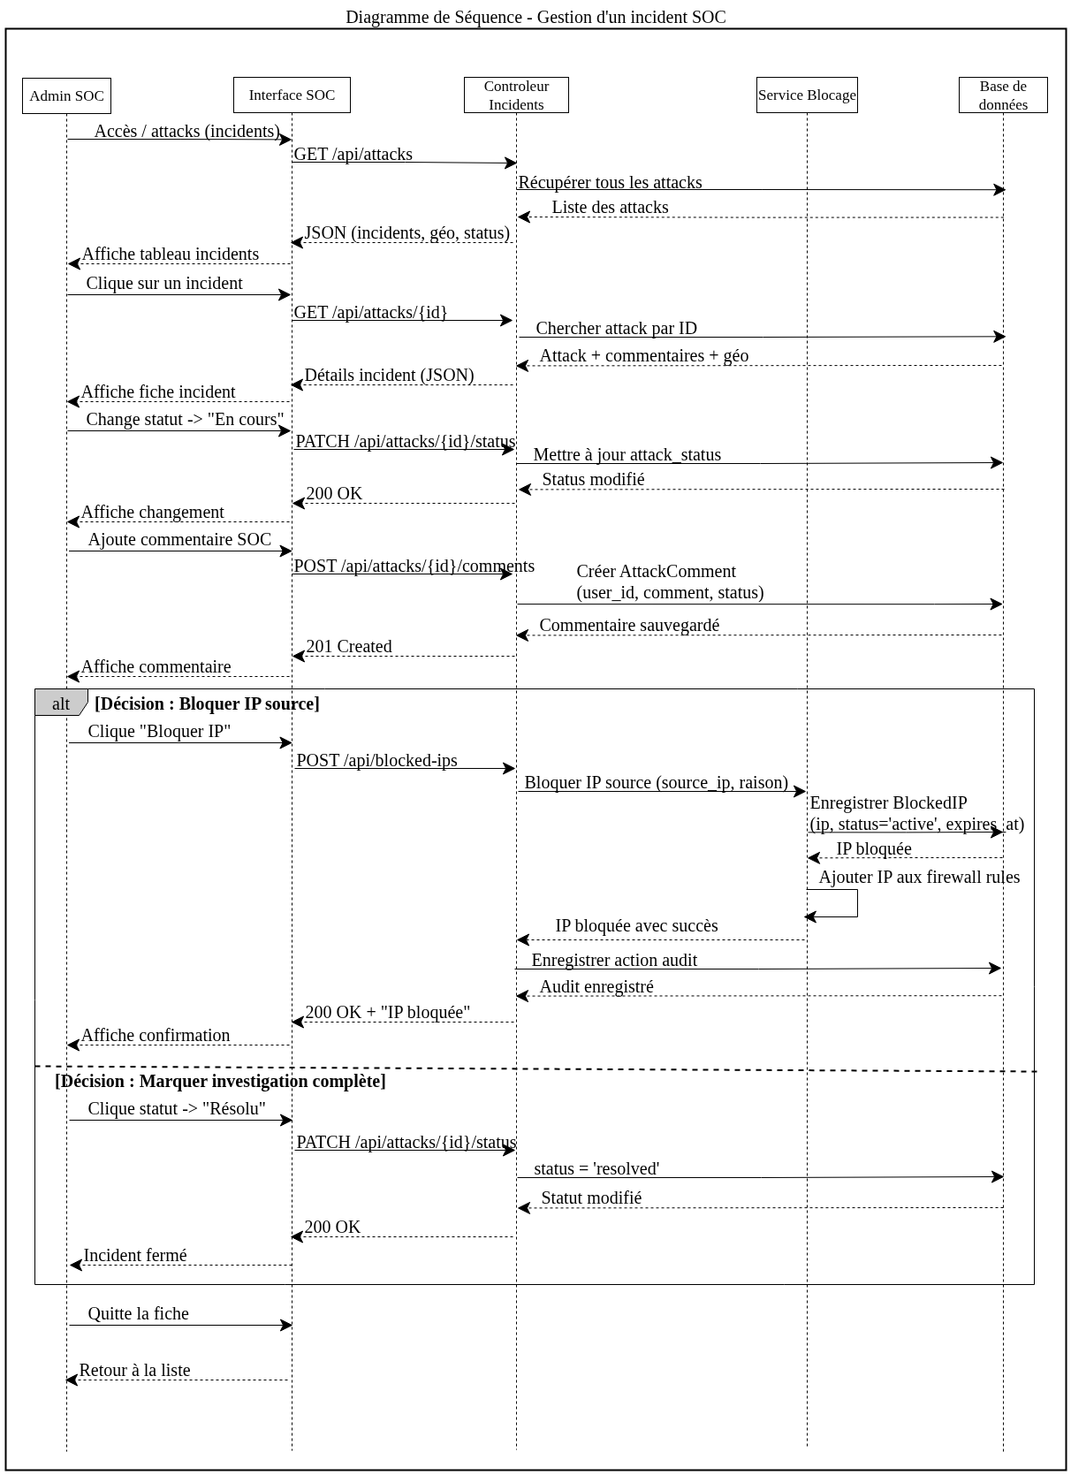
Diagrammes de Séquence — Les flux étape par étape
05
SECTION
📐
Conception
UML
Gestion incident SOC
① Admin consulte les attaques
③ Bloque l'IP source
② Sélectionne un incident
④ Clôturer l'incident

Slide 13
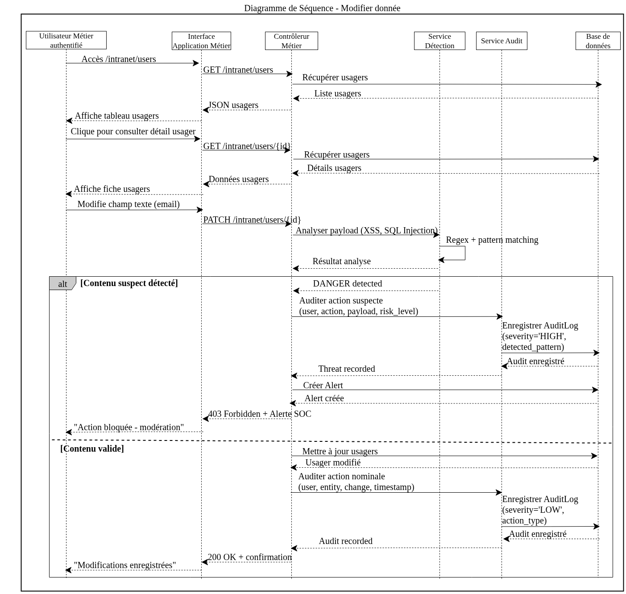
Diagrammes de Séquence — Les flux étape par étape
05
SECTION
📐
Conception
UML
Modification donnée métier
① Utilisateur modifie un champ
③ Contenur suspect → Alerte SOC
② Analyse du contenu (XSS/SQL)
④ Contenu valide → sauvegardé

Slide 14
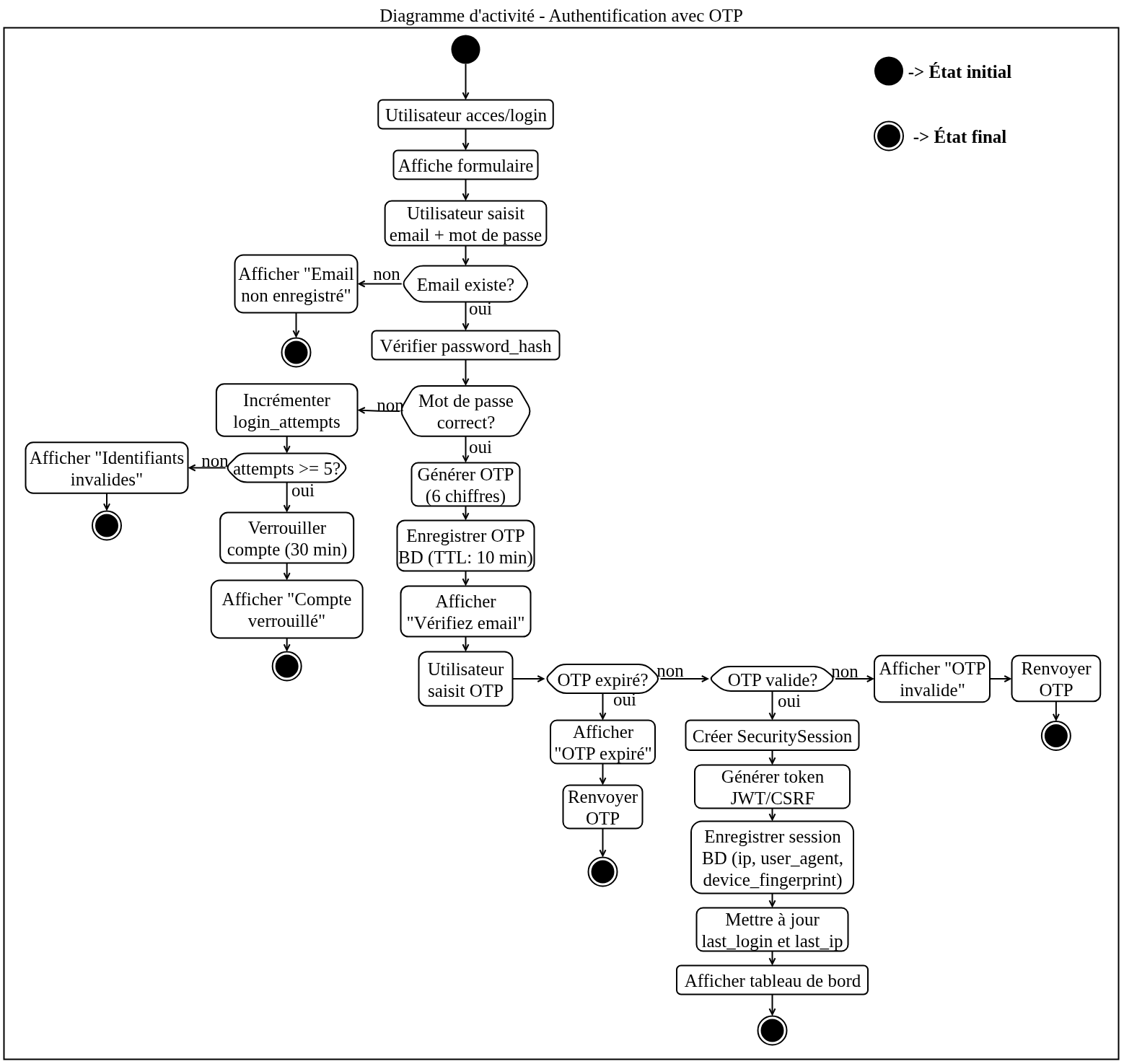
Diagrammes d'Activité — Les prises de décision
05
SECTION
📐
Conception
UML
Authentification OTP
Montre toutes les décisions lors de la connexion : email valide ? Mot de passe correct ? OTP expiré ?

Slide 15
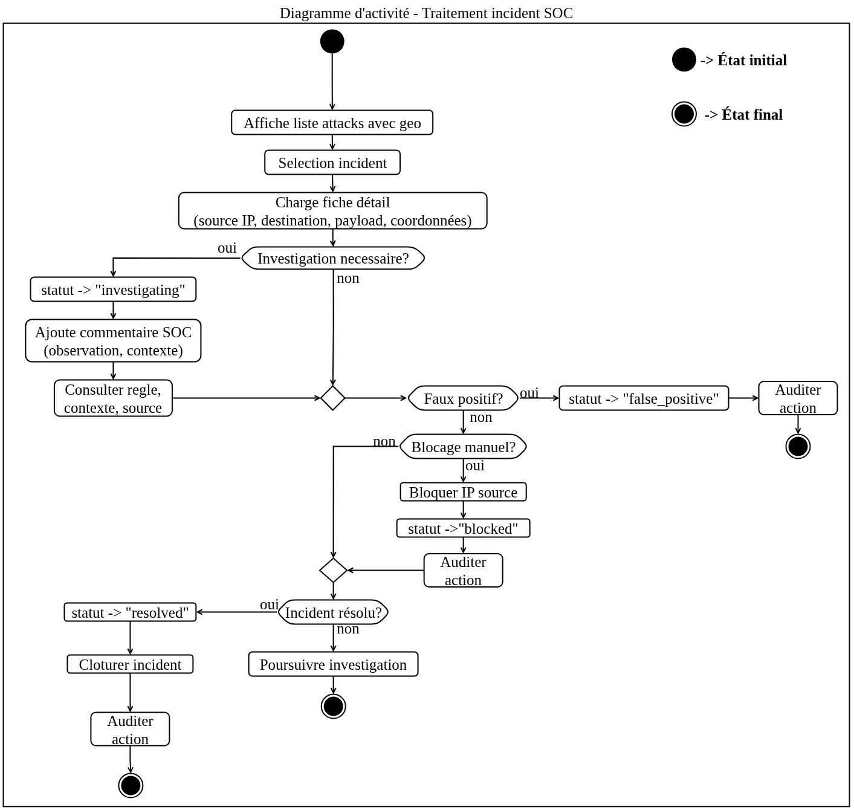
Diagrammes d'Activité — Les prises de décision
05
SECTION
📐
Conception
UML
Incident SOC
L'admin décide : faux positif ? Bloquer l'IP ? Clôturer ? Poursuivre l'investigation ?

Slide 16
Diagrammes d'Activité — Les prises de décision
05
SECTION
📐
Conception
UML
Modification donnée métier
La modification est analysée : Contenu suspect ? → alerte et blocage; Contenu valide ? → enregistrement

Slide 17
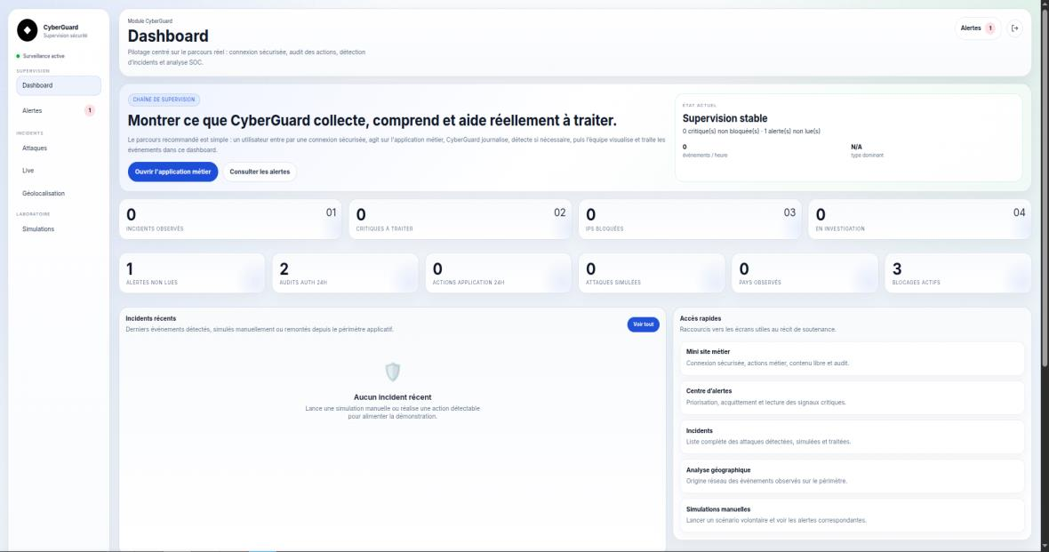
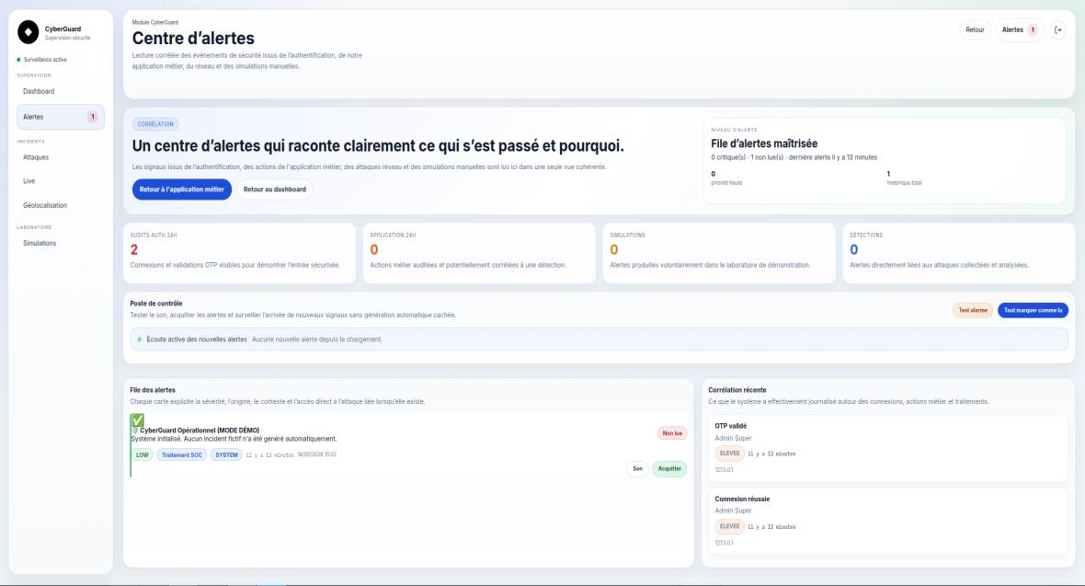
Authentification renforcée par OTP
06
SECTION
💻
📌 Compteurs
📌 Accès rapides
📌 Alertes live
Incidents, critiques, IPs bloquées, en investigation
Navigation vers Alertes, Incidents, Simulations
Nouvelles alertes non lues affichées en temps réel
Implémentation
& Interface
📡 Fig.13 — Centre d'alertes : corrélation, acquittement et suivi de chaque événement suspect

Slide 18
Supervision SOC — Vue en temps réel
06
SECTION
💻
📌 Compteurs
📌 Accès rapides
📌 Alertes live
Incidents, critiques, IPs bloquées, en investigation
Navigation vers Alertes, Incidents, Simulations
Nouvelles alertes non lues affichées en temps réel
Implémentation
& Interface
📡 Fig.13 — Centre d'alertes : corrélation, acquittement et suivi de chaque événement suspect

Slide 19
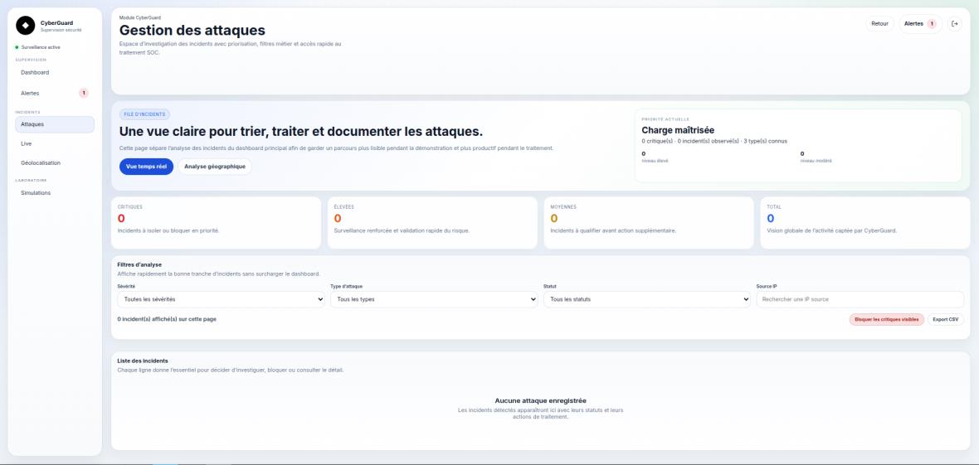
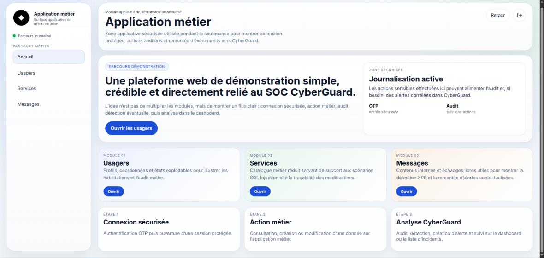
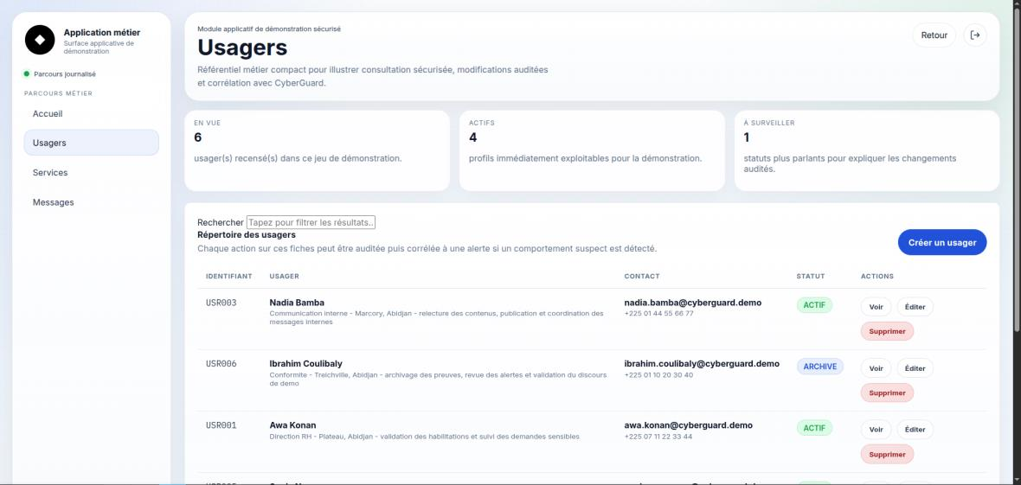
Gestion des Incidents & Application Métier
05
SECTION
💻
🔎 Filtres
📋 Liste
🚫 Bloquer
Par sévérité, type d'attaque, statut, IP source
Chaque attaque cliquable pour voir les détails
Bloquer l'IP en 1 clic depuis la fiche incident
Implémentation
& Interface
Fig.15 — Accueil application métier
Fig.16 — Liste des usagers (support audit & XSS)

Slide 20
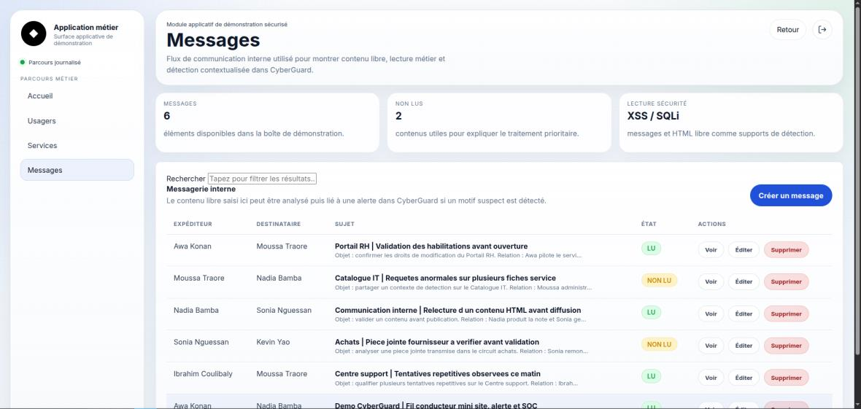
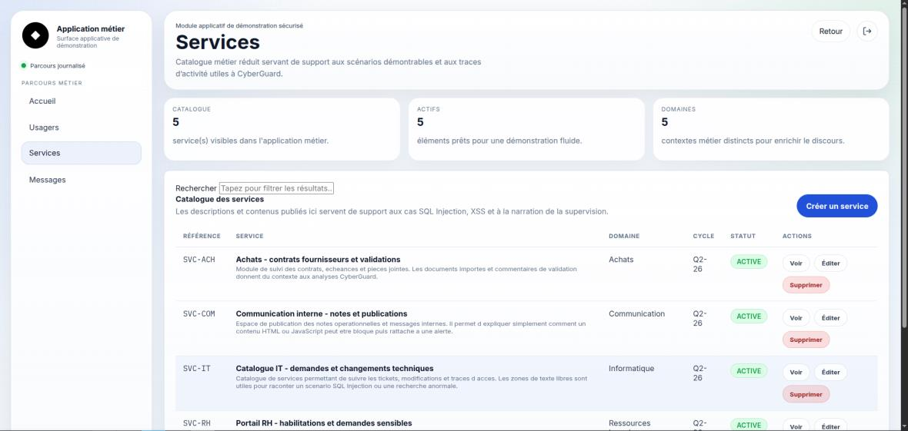
Application Métier — Terrain de démonstration des attaques
05
SECTION
💻
⚡ Fig.17 — Catalogue Services : les descriptions servent de cible pour les injections SQL
Implémentation
& Interface
⚡ Fig.18 — Messagerie interne : le contenu libre déclenche la détection XSS en temps réel
💡 Exemple Taper <script>alert('xss')</script> dans un message → alerte SOC créée immédiatement et action bloquée.

Slide 21
Validation complète du système
06
🧪
⚡
⚙️
✅
100%
3
5
0
Tests PHPUnit
validés
Types d'attaques
détectées
Modules
fonctionnels
Tests en
échec
SECTION
✅
🔒
Authentification OTP
Connexion sécurisée validée. Verrouillage après 5 tentatives. OTP expiré correctement rejeté.
💡 Test : tenter 6 connexions → compte bloqué 30 min automatiquement.
Tests &
Résultats
⚡
Détection d'attaques (Brute Force, SQL, XSS)
Les 3 types détectés, journalisés, alerte créée. Règles actives et configurables par l'admin.
💡 Test : INSERT INTO dans un champ → alerte HIGH générée, action refusée.
📊
Supervision & Audit
Tableau de bord SOC opérationnel. Blocage IP en 1 clic. Incidents consultables et clôturables.
💡 Test : bloquer une IP → elle ne peut plus accéder à aucune route protégée.

Slide 22
🏁 Conclusion & Perspectives
✅
Objectif atteint
CyberGuard simule, détecte et supervise des cyberattaques dans un cadre pédagogique.
🏗️
Architecture solide
5 modules fonctionnels : Auth OTP, App métier, Journalisation, Détection, SOC.
🧪
Tests validés (100%)
Suite PHPUnit complète : toutes les routes, règles et scénarios testés et approuvés.
⚠️ Limites
🚀 Perspectives
• Périmètre restreint à 3 types d'attaques
• Déploiement local (démonstratif)
• Non destiné à un SOC industriel
🤖 Analyse comportementale par IA
🌐 Nouveaux scénarios d'attaque (CSRF, XXE)
☁️ Déploiement sur architecture distribuée

Slide 23
🛡️
Merci pour
votre attention
❓ Questions & Discussions
🎓 FATOMBI Olivier
🎓 GUERE Adolphe
Concepteur & Développeur
Concepteur & Développeur
Licence Professionnelle SSRI · Institut Universitaire Les Cours Sonou · Mai 2026

